Slide 1
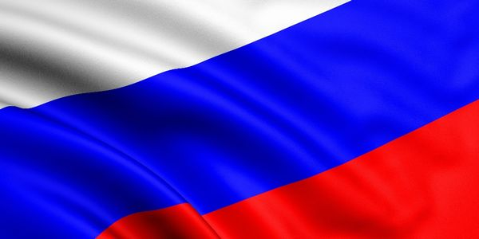
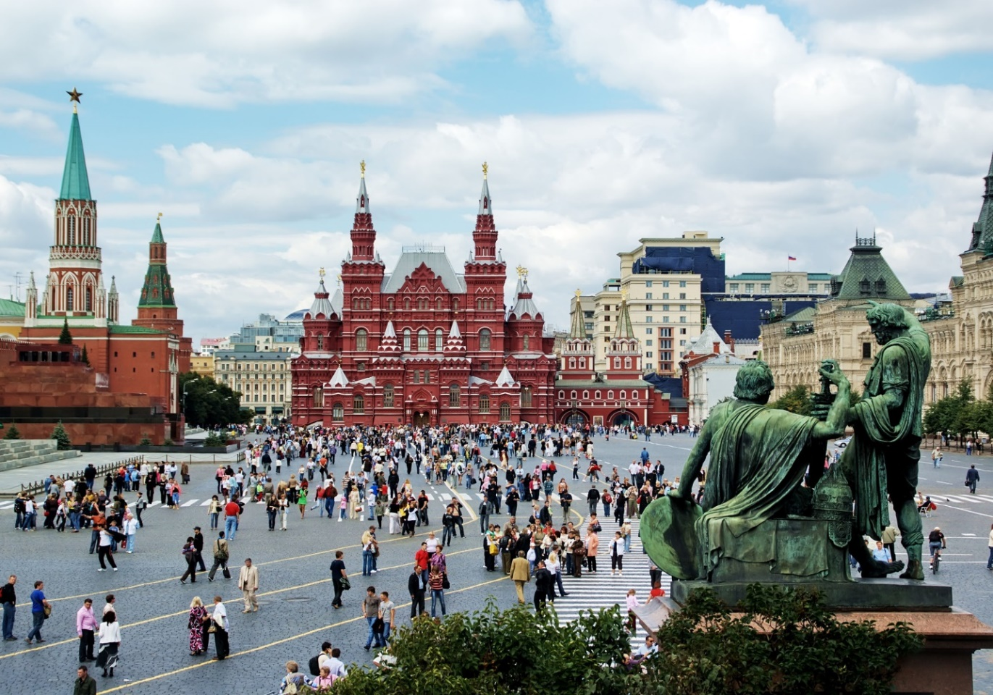

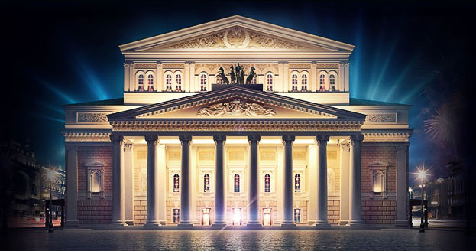
Découvrons la Russie au delà de….
la Place Rouge et son Histoire…
du Bolchoï et ses compositeurs célèbres…

Slide 2
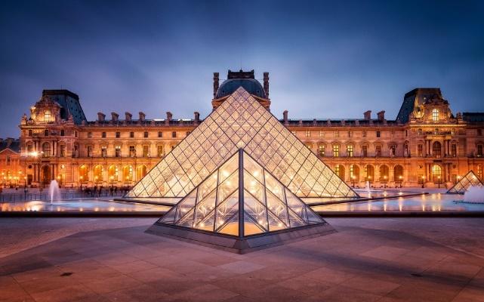
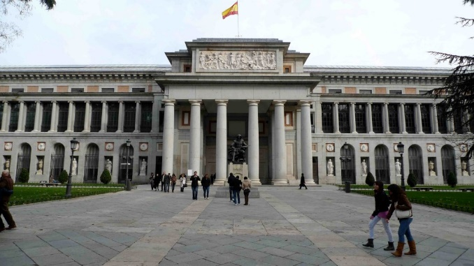
Découvrons la Russie a travers
ses peintres et leurs peintures…
Paris a le Louvre
Madrid a Le Prado
Moscou a La Galerie TRETIAKOV et
St Pétersbourg a Le Musée RUSSE.

Slide 3
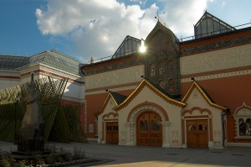
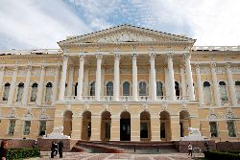
La Galerie TRETIAKOV à Moscou et le Musée RUSSE à St Pétersbourg :
Deux musées qui célèbrent l'art russe
Galerie TRETIAKOV
Musée RUSSE
Fondé en 1898
Dédié a l’Art russe sous toutes ses formes : plus de 400000 œuvres
Fondée en 1856
Dédiée a l’Art russe: plus de
130 000 peintures !
Elle se situe a Moscou
Il se situe a St Pétersbourg

Slide 4
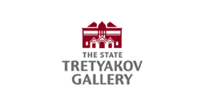
GALERIE TRETRIAKOV
Fondée en 1856 à partir de la collection privée de Pavel Tretiakov, grand amateur d’art, qui en fit cadeau à la ville de Moscou a la fin du XIXe siècle.
Cette collection d’art russe est peut-être moins connue mondialement que les chefs d’œuvres des peintres d’Europe occidentale mais en Russie, les reproductions de ces tableaux sont partout : sur les boîtes des bonbons, les écrins en bois pour les bijoux, sur les tapis et les calendriers.
Toute l’histoire du pays, depuis les temps de la Russie impériale jusqu’à l’époque moderne, est retracée dans cette galerie.

Slide 5
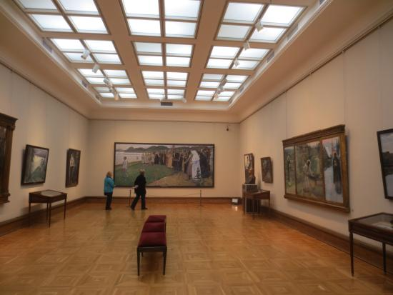
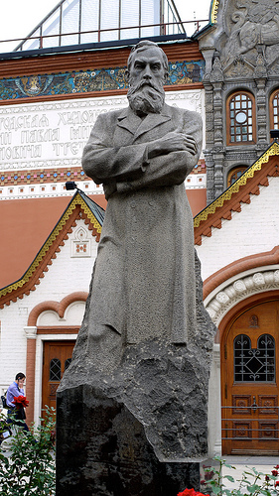
Galerie TRETIAKOV en images
Une des salles de la galerie
Statue de Pavel Tretiakov, fondateur de la Galerie

Slide 6
Musée RUSSE
Le Musée russe - Saint-Pétersbourg est exclusivement consacré à l'Art russe.
Il fut fondé en 1898 sur ordre du tsar Nicolas II afin de concurrencer la Galerie Tretiakov, ouverte quarante ans plus tôt à Moscou.
Aujourd’hui, le musée possède quelques 400000 peintures, sculptures et objets de décoration.
C’est évidemment la plus importante collection d’art russe au monde.

Slide 7
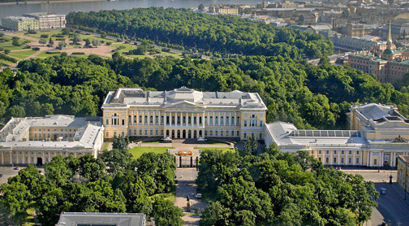
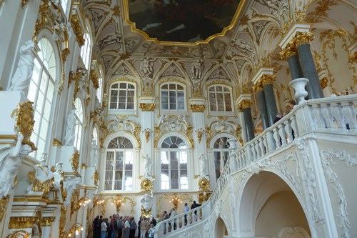
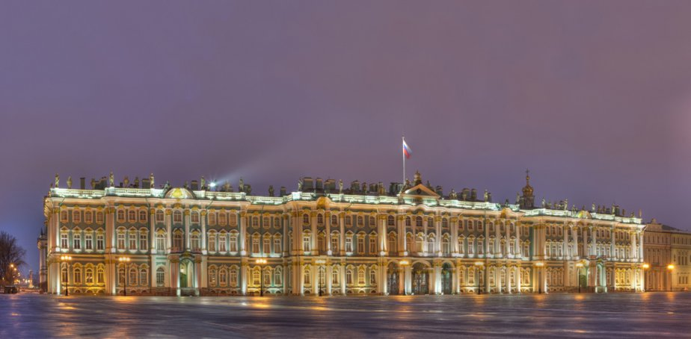
Le Musée RUSSE en images
Son intérieur
Le musée de nuit

Slide 8
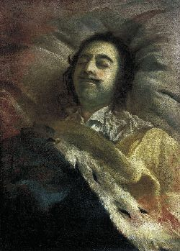
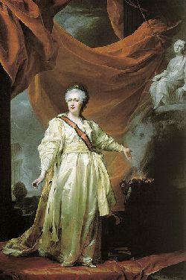
Les principaux peintres/peintures exposés dans ces 2 musées
Œuvres des premiers portraitistes russes, dont le tout premier fut Ivan Nikitine
Peintre Dmitri Levitsky : il a notamment réalisé les portraits de Catherine II.
« Pierre le Grand sur son lit de mort »
«Portrait de Catherine II», 1783,

Slide 9
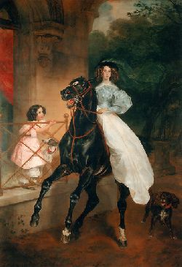
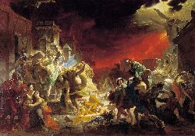
Le peintre Karl Brioullov fut le premier peintre russe à être reconnu à l’international, notamment par son tableau « Le dernier jour de Pompéi »
«La cavalière», en 1832.
Karl Brioullov : «Le dernier jour de Pompéi». 1833

Slide 10
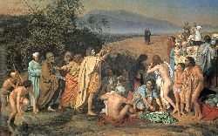
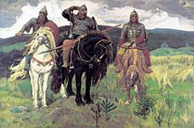
Alexandre Ivanov a mis 20 longues années à réaliser le tableau intitulé
« L’apparition du Christ ».
Victor Vasnetsov
Alexandre Ivanov, « L’apparition du Christ ».
« Les Bogatyrs » (1898) est le tableau le plus populaire de Russie.

Slide 11
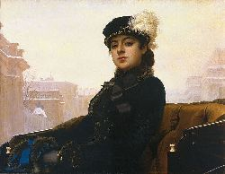
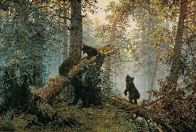
Ivan Kramskoï
Ivan Chichkine a été un des meilleurs peintres paysagistes russes.
«L’inconnue», 1883 d’Ivan Kramskoï
«Un matin dans une forêt de pins», 1889.
C’est le deuxième tableau le plus populaire de Russie.

Slide 12
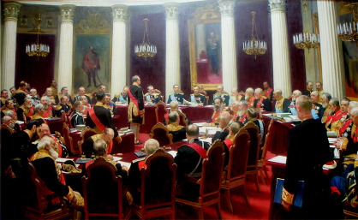
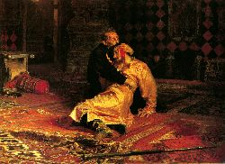
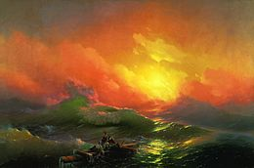
Ilya Repine, un peintre d’un extrême réalisme.
L’œuvre la plus magistrale de Ilya Repine : « Séance solennelle du Conseil d’État le 7 mai 1901” (1903)
«Ivan le Terrible tuant son fils», .
Ivan Aivazovki, peintre des mers
« La neuvième vague ».

Slide 13
FIN
Diaporama réalisé par la classe de 3eme C
par le groupe de Maxence Lehee : Boris Geny, Iris Gibourg, Eva Tsinker, Pierrick Sadoux, J-S Stasi, Lysa Lecornec, Cassandra Makavos, Ahmed Sekkat,
Diana Zenyan et Diana Tosunyan
Musique utilisée : Podmoskovnye Vechera - Version Instrumentale

